Slide 1
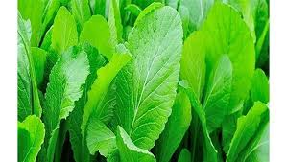
Bài 5
TRỒNG VÀ CHĂM SÓC
CÂY CẢI XANH

Slide 2
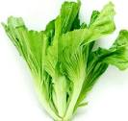
Bài 5 - TRỒNG VÀ CHĂM SÓC CÂY CẢI XANH
KHỞI ĐỘNG
Em hãy nêu các công việc để trồng và chăm sóc cây cải xanh mà em đã biết?

Slide 3
Bài 5 - TRỒNG VÀ CHĂM SÓC CÂY CẢI XANH
Quy trình trồng trọt
Cây cải xanh được trồng
như thế nào?
Quy trình trồng trọt gồm 5 bước:
+ Bước 1. Chuẩn bị đất trồng;
+ Bước 2. Chuẩn bị giống cây trồng;
+ Bước 3. Gieo trồng;
+ Bước 4. Chăm sóc cây;
+ Bước 5. Thu hoạch.

Slide 4
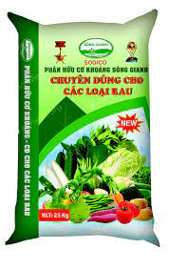
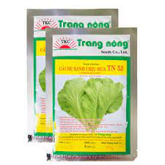
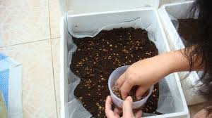
Bài 5 - TRỒNG VÀ CHĂM SÓC CÂY CẢI XANH
I. Hướng dẫn trồng cây cải xanh
1. Chuẩn bị
Chuẩn bị trồng cây cải xanh gồm các công việc:
- chuẩn bị đất trồng,
- chuẩn bị hạt giống cải xanh,
- chuẩn bị phân bón và dụng cụ trồng cây.

Slide 5
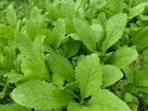
Bài 5 - TRỒNG VÀ CHĂM SÓC CÂY CẢI XANH
I. Hướng dẫn trồng cây cải xanh
2. Yêu cầu kỹ thuật
Cây cải xanh sau khi trồng có biểu hiện như thế nào là đạt yêu cầu?
Vì sao bao bì thuốc bảo vệ thực vật cần bỏ đúng nơi quy định?

Slide 6
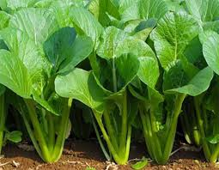
Bài 5 - TRỒNG VÀ CHĂM SÓC CÂY CẢI XANH
I. Hướng dẫn trồng cây cải xanh
2. Yêu cầu kỹ thuật
Cải xanh có thể thu hoạch được sau 30 – 40 ngày (hoặc cao trên 15 cm);
không bị sâu, bệnh; lá cải còn nguyên vẹn, đều màu và có màu xanh đậm.

Slide 7
Bài 5 - TRỒNG VÀ CHĂM SÓC CÂY CẢI XANH
I. Hướng dẫn trồng cây cải xanh
3. Quy trình trồng cải xanh
Quy trình trồng trọt gồm 5 bước:
+ Bước 1. Chuẩn bị đất trồng;
+ Bước 2. Chuẩn bị giống cây trồng;
+ Bước 3. Gieo trồng;
+ Bước 4. Chăm sóc cây;
+ Bước 5. Thu hoạch.
Em hãy liên hệ với quy trình trồng trọt để nêu được quy trình trồng cây cải xanh?

Slide 8
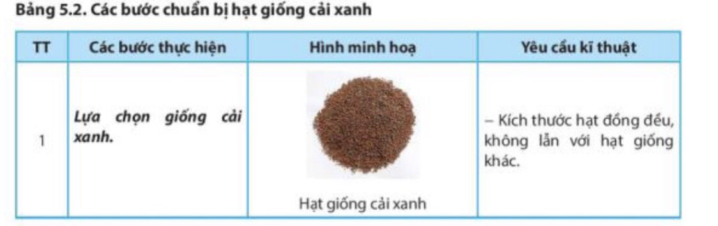
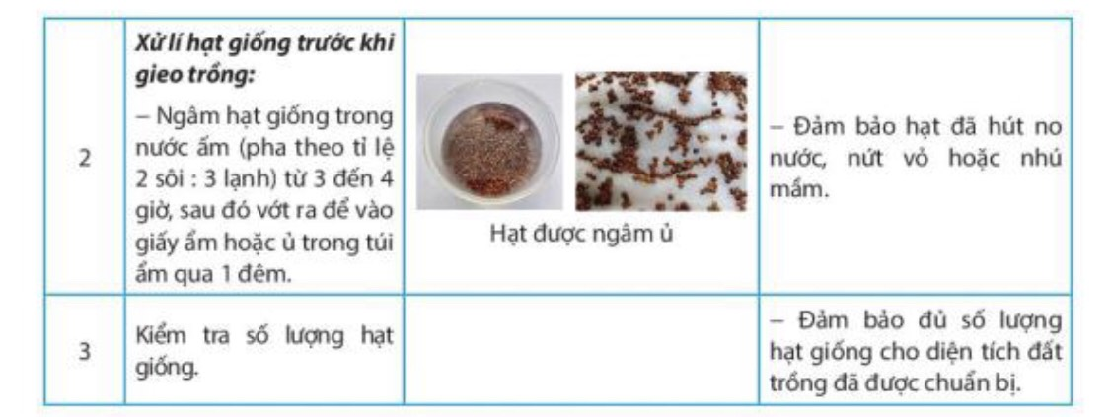
Bài 5 - TRỒNG VÀ CHĂM SÓC CÂY CẢI XANH
I. Hướng dẫn trồng cây cải xanh
3. Quy trình trồng cải xanh

Slide 9
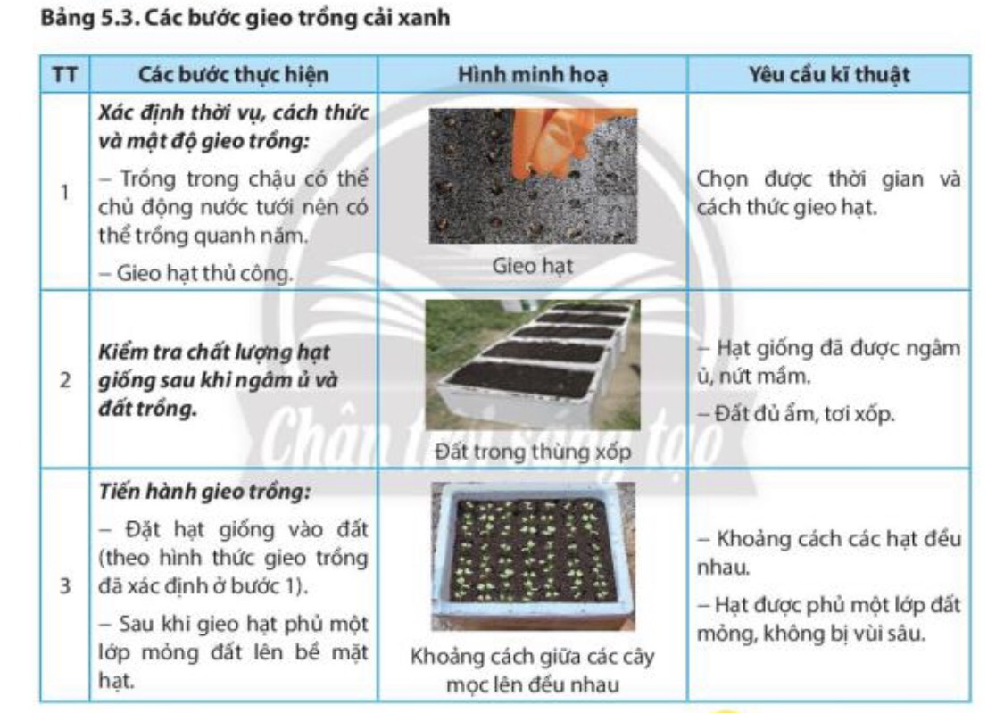
Bài 5 - TRỒNG VÀ CHĂM SÓC CÂY CẢI XANH
I. Hướng dẫn trồng cây cải xanh
3. Quy trình trồng cải xanh

Slide 10
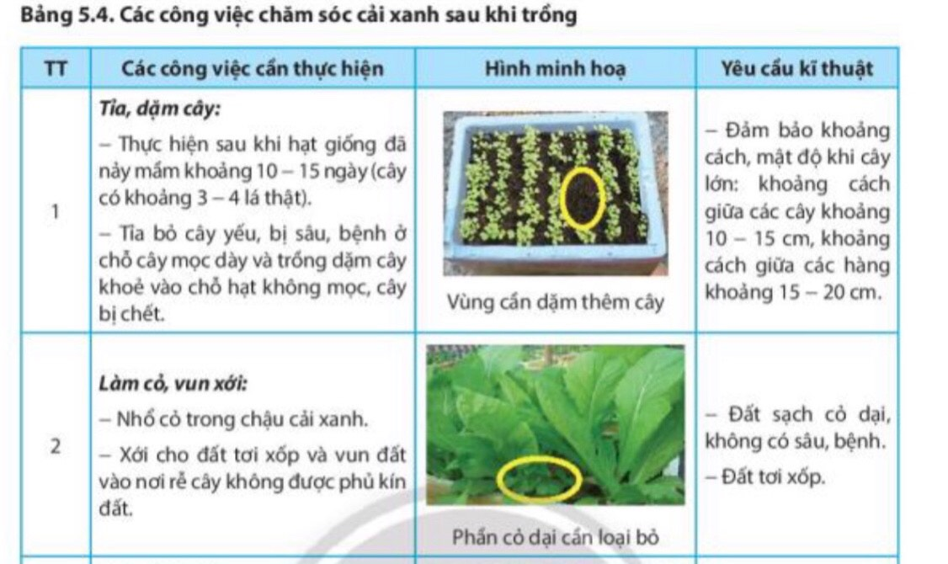
Bài 5 - TRỒNG VÀ CHĂM SÓC CÂY CẢI XANH
I. Hướng dẫn trồng cây cải xanh
3. Quy trình trồng cải xanh

Slide 11
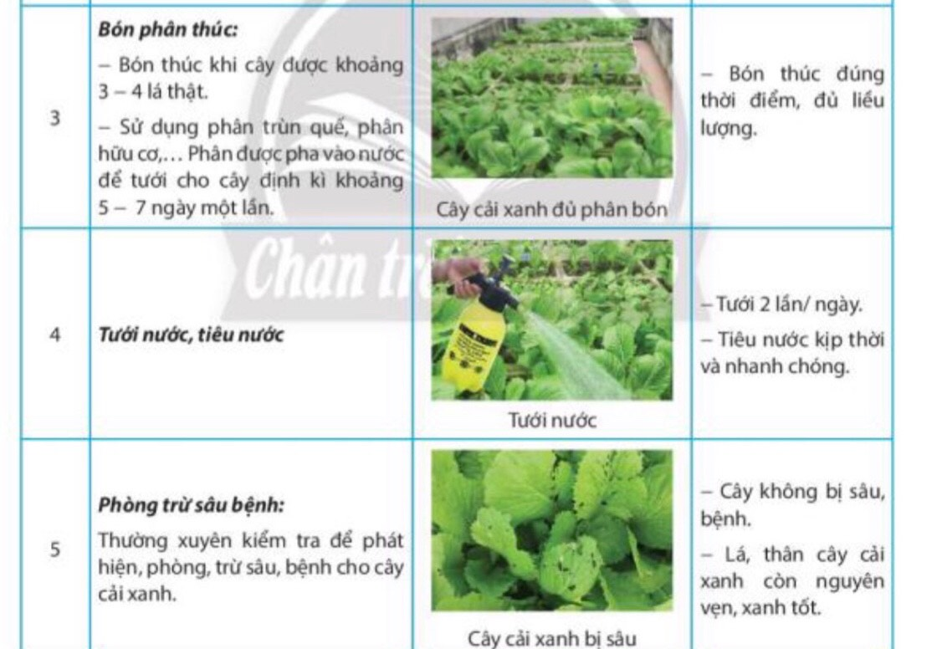
Bài 5 - TRỒNG VÀ CHĂM SÓC CÂY CẢI XANH
I. Hướng dẫn trồng cây cải xanh
3. Quy trình trồng cải xanh

Slide 12
Bài 5 - TRỒNG VÀ CHĂM SÓC CÂY CẢI XANH
I. Hướng dẫn trồng cây cải xanh
3. Quy trình trồng cải xanh
Quy trình trồng cải xanh
gồm 5 giai đoạn:
1. chuẩn bị đất trồng
2. chuẩn bị hạt giống cải xanh
3. gieo trồng
4. chăm sóc cây cải xanh
5. thu hoạch.

Slide 13
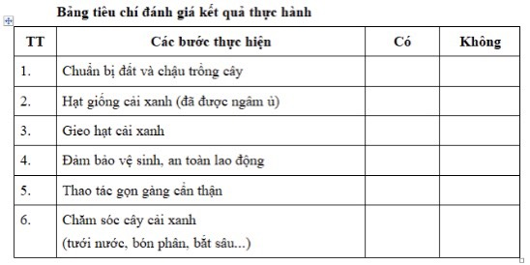
Bài 5 - TRỒNG VÀ CHĂM SÓC CÂY CẢI XANH
I. Hướng dẫn trồng cây cải xanh
4. Thực hành

Slide 14
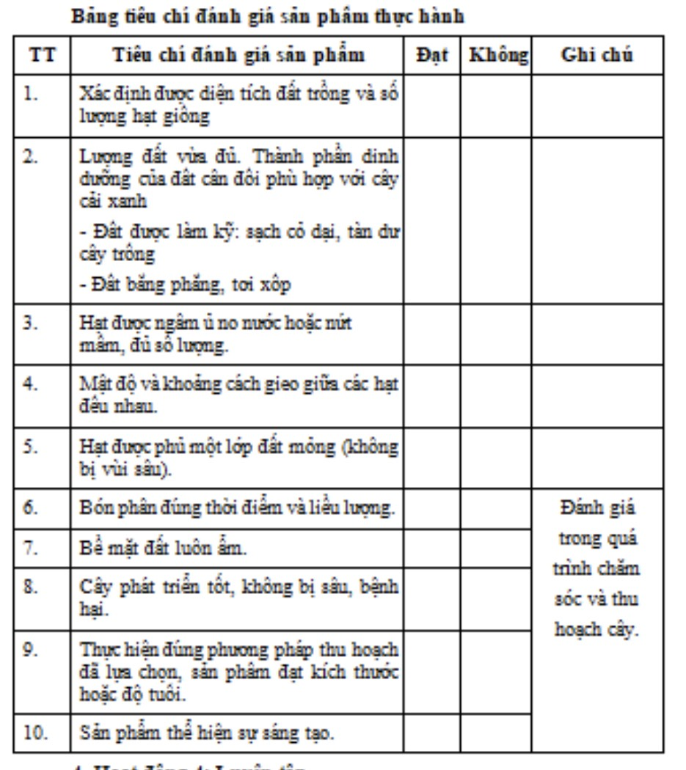
I. Hướng dẫn trồng cây cải xanh
4. Thực hành

Slide 15
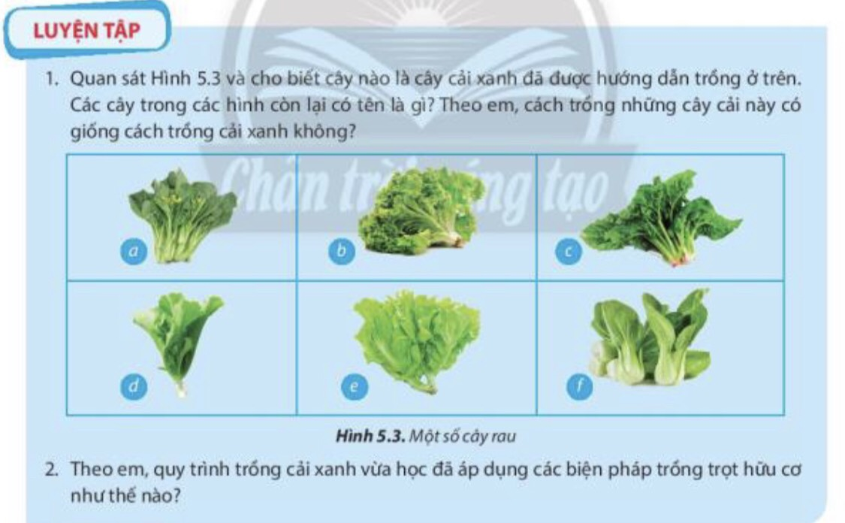
Bài 5 – TRỒNG VÀ CHĂM SÓC CÂY CẢI XANH

Slide 16
Bài 5 – TRỒNG VÀ CHĂM SÓC CÂY CẢI XANH
II. LUYỆN TẬP
Câu | Đáp án
1 | Hình 5.3a: cải ngồng; Hình 5.3b: xà lách xoăn; Hình 5.3c: cải bó xôi; Hình 5.3d: cây cải xanh; Hình 5.3e: xà lách mỡ; Hình 5.3f: cải thìa.
2 | Sử dụng đất, phân bón có nguồn gốc hữu cơ (không sử dụng phân hoá học), sử dụng thuốc bảo vệ thực vật có nguồn gốc sinh học (không sử dụng thuốc hoá học).

Slide 17
Bài 5 – TRỒNG VÀ CHĂM SÓC CÂY CẢI XANH
III. VẬN DỤNG
HS lựa chọn được một loại cây rau dễ trồng, có kĩ thuật trồng và chăm sóc đơn giản tương tự cây cải xanh.
HS trồng và chăm sóc ở nhà.
Sau 1 tháng (30 ngày) báo cáo sản phẩm qua ảnh chụp hoặc bảng theo dõi quá trình phát triển của cây, đồng thời trình bày những lưu ý khi chăm sóc cây.

Slide 18

Chúc các em
thành công!

